Slide 1






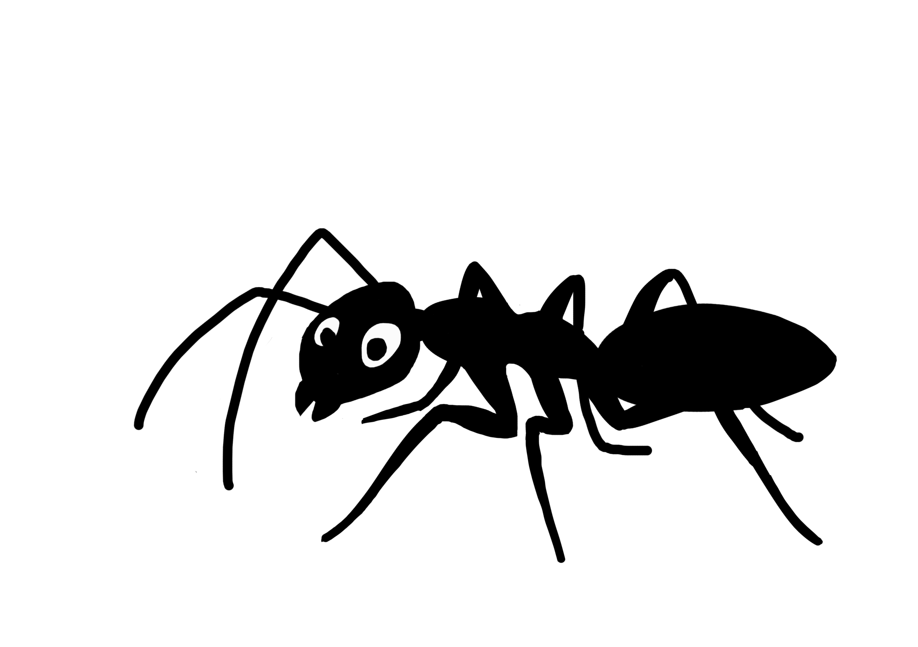

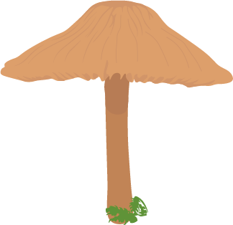
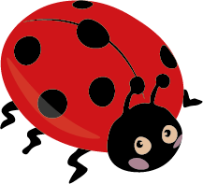

Air et biodiversité
ENSEMBLE
PRÉSERVONS
NOTRE AIR
Version 1
En cours d’amélioration
1

Slide 2







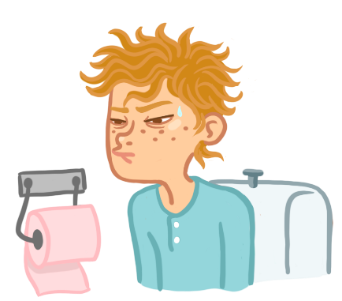
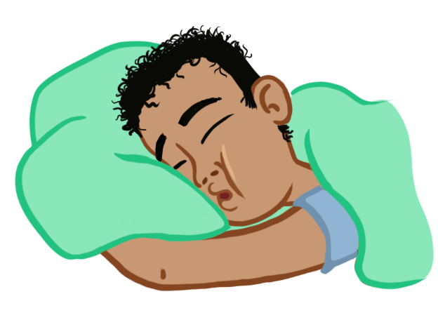


Quels sont les besoins essentiels à la vie ?
Il est
recommandé de boire 1,5 litre d’eau par jour, mais ce volume dépend de chacun (morphologie, santé…)
INFO
1
2
3
GUIDE
Respirer
Boire
Manger
Pour un sommeil de meilleure qualité, on recommande une température comprise entre 16 et 18°C environ.
VIDEO
Et d’autres encore…
4
5
6
Respirer
Boire
Manger
Dormir
Faire ses besoins
TP
Dormir
Faire ses besoins
2
R.B.M.D.Fa

Slide 3


Quand je vide ma bouteille de l’eau qu’elle contient, que reste-t-il dedans ?
                Quand je vide ma bouteille de l’eau qu’elle contient,
INFO
il y reste de l’air.
GUIDE
VIDEO
TP
3

Slide 4








Combien de litres d’air est-ce que je respire par jour ?
Soit environ
10 litres d’air
par minute !
1
150
INFO
2
1 500
GUIDE
3
VIDEO
10 000
TP
4
15 000
15 000
4

Slide 5
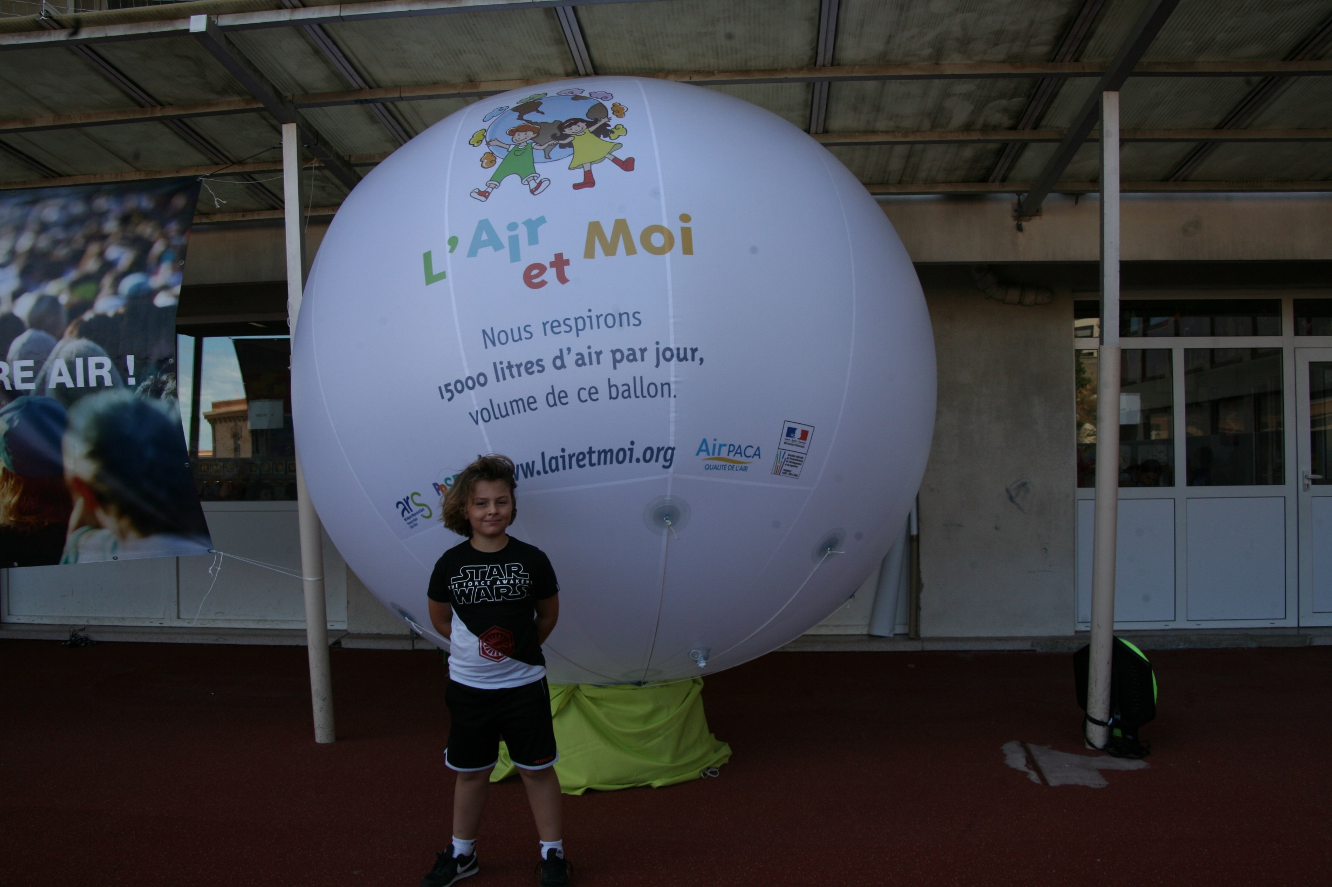

Quantité moyenne d’air inspiré par jour
15 000 litres
d’air par jour !
Soit environ
10 litres d’air
par minute !
5

Slide 6
L’importance de la biodiversité pour le vivant
6

Slide 7

Comment définirais-tu la nature ?
La nature est l'ensemble des êtres vivants, animaux et végétaux, ainsi que le milieu où ils se trouvent (minéraux, mers, montagnes, continents) qu'on trouve dans l'Univers.
INFO
GUIDE
La nature est tout le monde physique (êtres et choses) qui nous entoure et qui n'a pas été artificiellement produit par l'être humain.
VIDEO
TP
La biodiversité en fait partie.
7
Source : fr.vikidia.org ; fr.wikimini.org
Notes:
Voir définition donnée dans dictionnaires junior (Larousse ou Robert)
https://fr.vikidia.org/wiki/Nature
https://fr.wikimini.org/wiki/Nature_(science))

Slide 8


Qu’est-ce que la biodiversité?
« Biodiversité » vient du Grec βίος (bio) qui signifie « vie » et du latin dīversĭtās qui signifie « diversité ». C’est donc la « diversité biologique ».
Elle représente toutes les formes de vie sur Terre, la diversité du vivant à toutes ses échelles. C’est-à-dire des gènes jusqu’aux écosystèmes, tous les milieux naturels, mais aussi toutes les interactions entre les êtres vivants qui participent au bon fonctionnement de notre environnement.
INFO
GUIDE
VIDEO
La biodiversité comprend donc :
le petit (comme les bactéries, les champignons, les insectes…)
et le grand (comme les girafes, les humains, les baleines…)
TP
8
Source : geoconfluences.ens-lyon.fr
Notes:
http://geoconfluences.ens-lyon.fr/informations-scientifiques/a-la-une/notion-a-la-une/notion-biodiversite

Slide 9

Quelle est la différence entre nature et biodiversité ?
La nature commence quand la Terre se forme, il y a 4,6 milliards d’années. Cette Terre en formation est alors composée de roches, de sédiments. Il y a des tremblements de terre, du volcanisme. L’océan se forme, il y a des vagues, du vent… tout cela, c’est de la nature.
La biodiversité ne commence que 700 millions d’années plus tard, lorsqu’une première cellule vivante issue de la chimie se clone et se divise en deux cellules filles, puis quatre cellules, huit cellules… C’est à ce moment que commence la biodiversité.
INFO
GUIDE
VIDEO
La plus simple définition que l’on puisse trouver de la biodiversité est donc la suivante : c’est la partie vivante de la nature.
TP
Source : millenaire3.com
9
Notes:
https://www.millenaire3.com/Interview/2015/la-biodiversite-la-seule-assurance-vie/quelle-difference-faites-vous-entre-la-nature-et-la-biodiversite

Slide 10
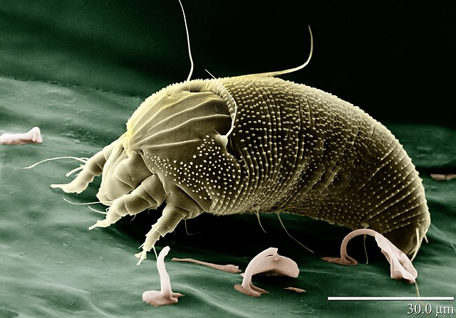
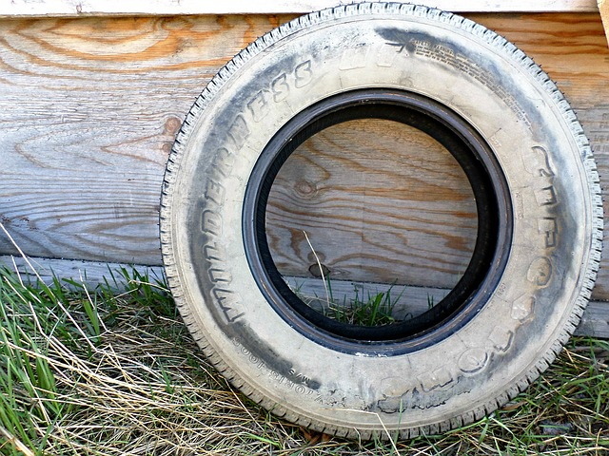
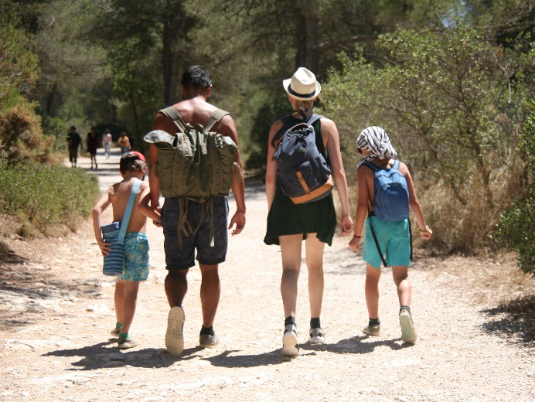


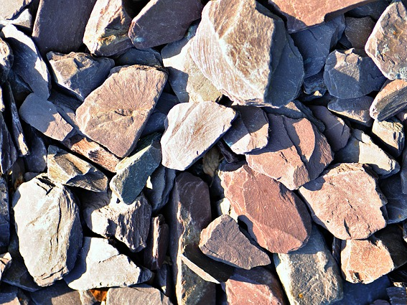
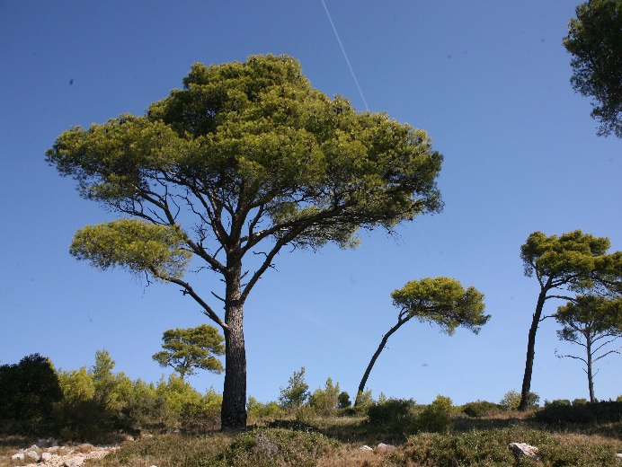
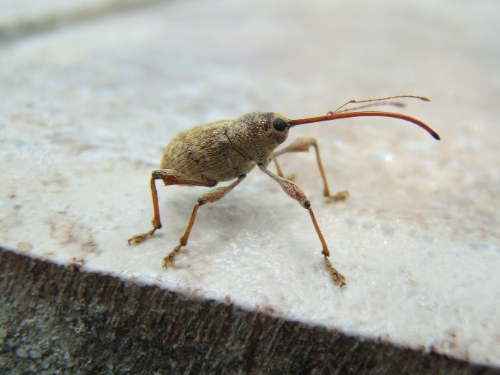
D’après toi, parmi ces propositions, qu’est ce qui fait partie de la biodiversité ?
INFO
GUIDE
Les micro-organismes
Un pneu
Les êtres humains
VIDEO
TP
Les minéraux
Les arbres
Les insectes
10

Slide 11
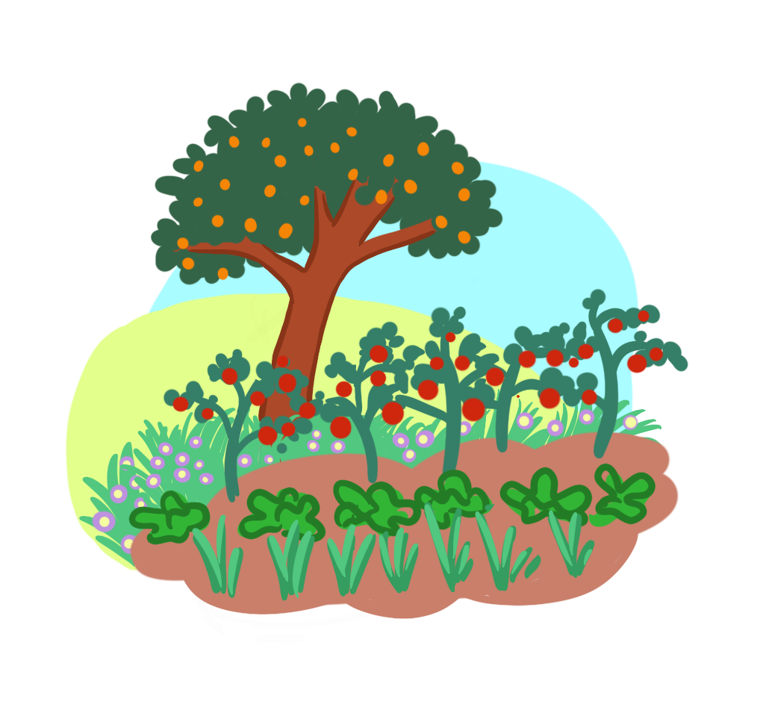
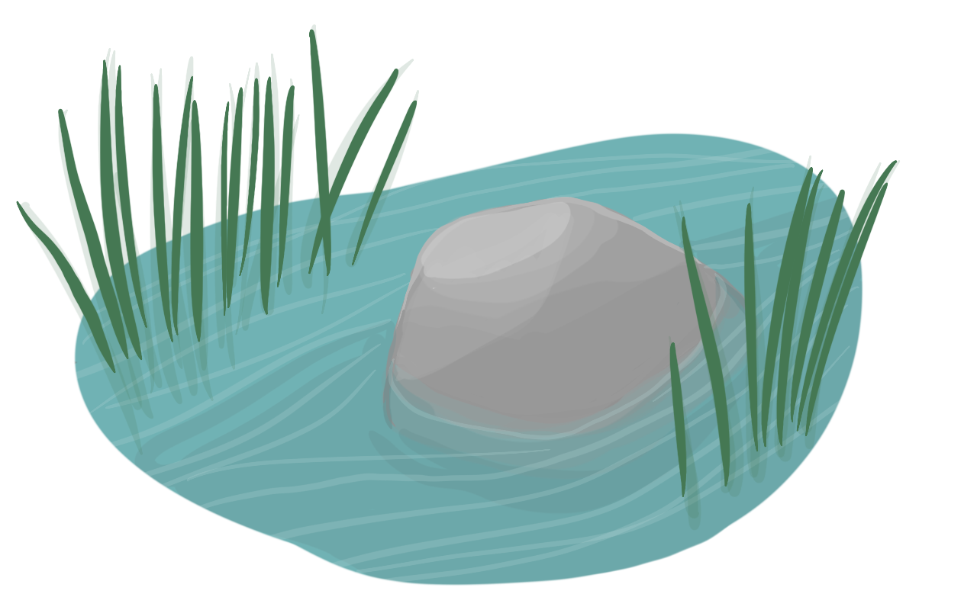


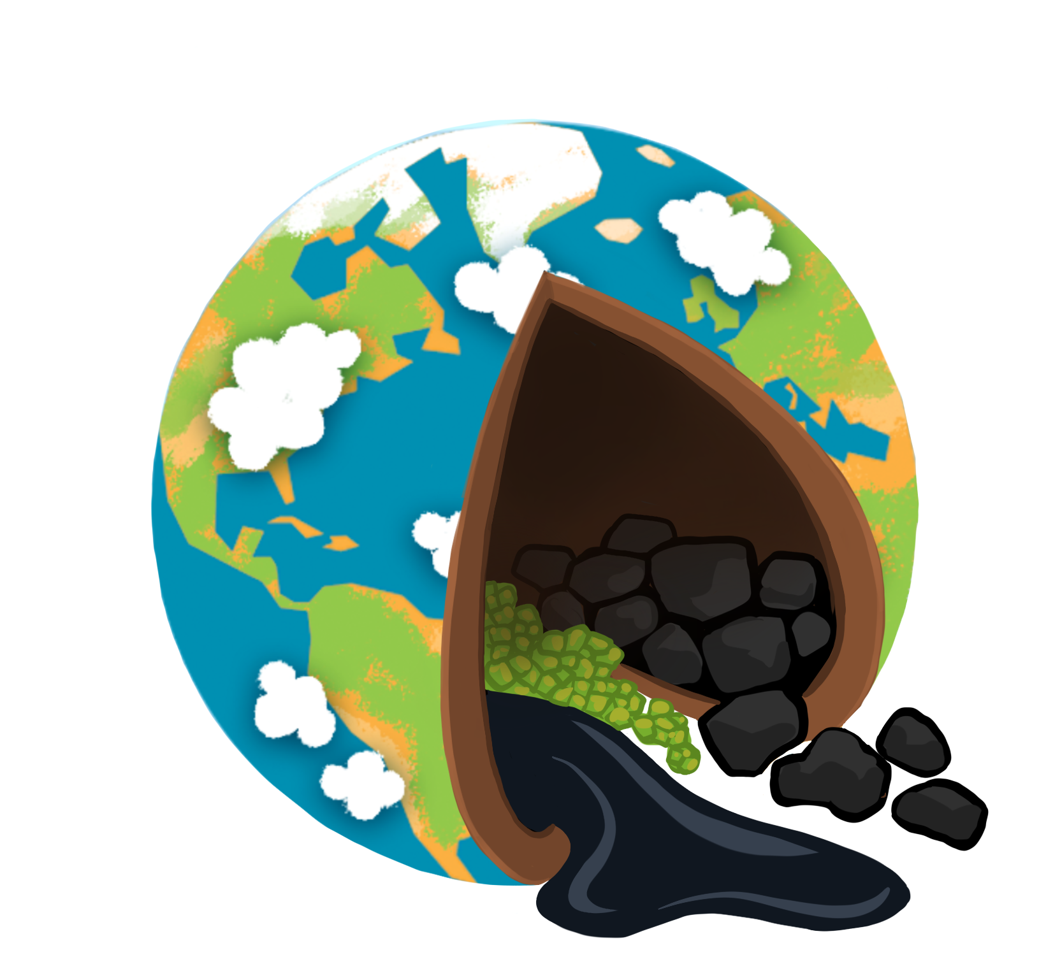
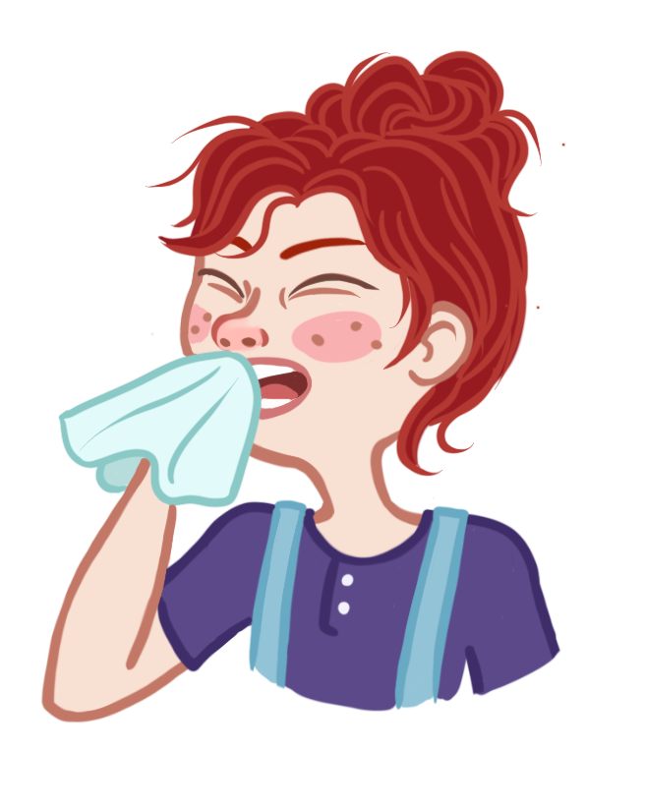

D’après toi, pourquoi l’Homme a-t-il besoin de la nature et de la biodiversité ?
1
2
3
INFO
GUIDE
Respirer
(les plantes rejettent de l’oxygène)
Avoir de l’eau potable
(filtration de l’eau, fertilisation des sols…)
Se nourrir
Et pour d’autres choses encore comme favoriser sont notre bien-être, notre sommeil…
VIDEO
4
5
6
TP
Se soigner
(les médicaments sont issus des plantes)
Pour les matières premières
(bois pour s’abriter, coton pour se couvrir...)
11

Slide 12
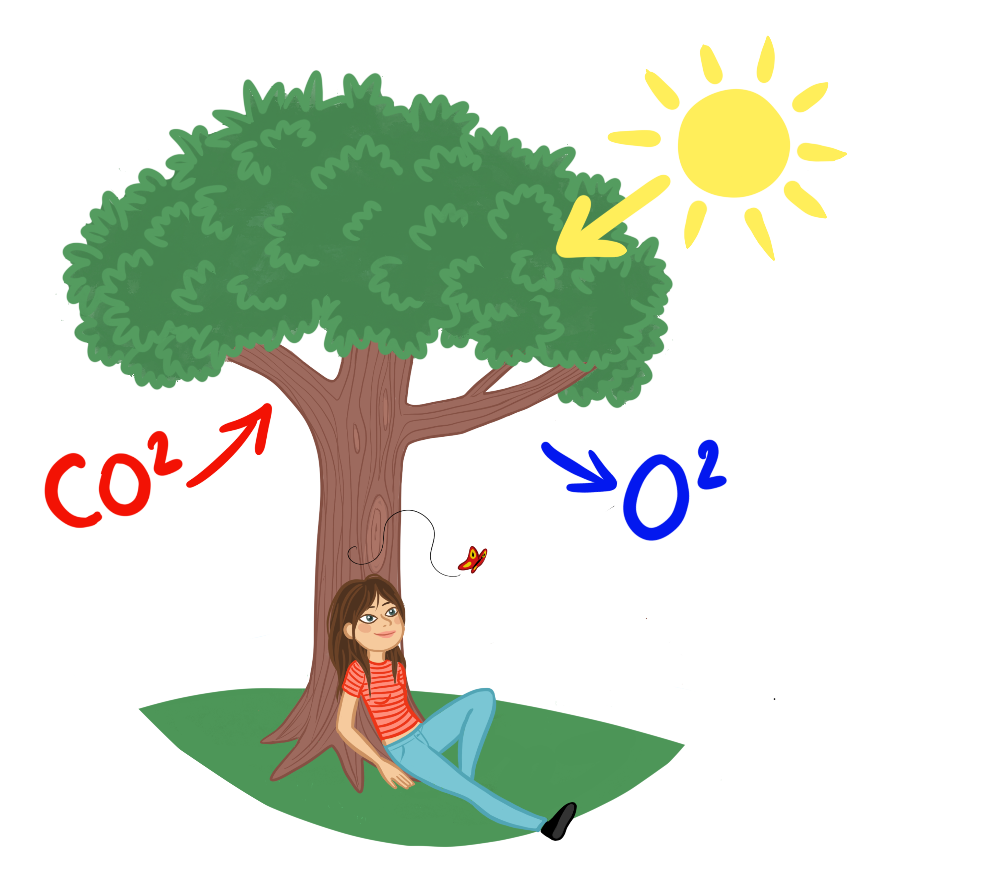

Qu’est-ce qui crée de l’oxygène ?
La biodiversité nous permet de répondre à plusieurs de nos besoins vitaux dont respirer, mais à ton avis comment ?
La photosynthèse est le processus par lequel la plante élabore son propre aliment.
Dans la photosynthèse, les plantes vertes :
absorbent de l'eau, de la lumière visible produite par le soleil, du dioxyde de carbone (aussi appelé gaz carbonique ou CO₂)
puis, par réaction chimique, transforment ces éléments en glucides (sève sucrée qui circulent en elles : nourriture des plantes)
et rejettent de l’oxygène.
C’est en partie grâce aux plantes, et donc à la biodiversité, que l’on peut respirer ! Sans la photosynthèse, il n'y aurait pas de vie sur Terre.
INFO
GUIDE
VIDEO
TP
D’ailleurs il n’y a pas que les plantes sur Terre qui nous permettent de respirer mais aussi les océans. Tous les écosystèmes de notre Terre participent à notre bien-être !
Source : fr.wikimini.org
12
Notes:
https://fr.wikimini.org/wiki/Photosynth%C3%A8se

Slide 13
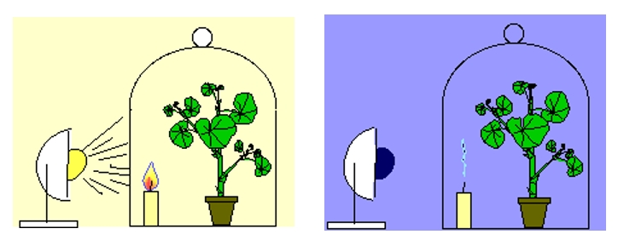
La photosynthèse
A TESTER
INFO
GUIDE
VIDEO
TP
https://planet-vie.ens.fr/thematiques/manipulations-en-svt/experiences-sur-la-photosynthese
13

Slide 14

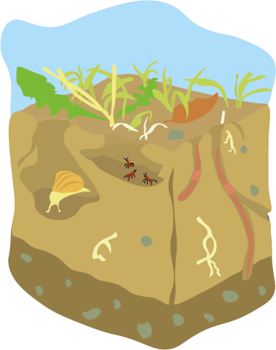

Quels rôles jouent la biodiversité dans la
production de nourriture ?
INFO
1
2
3
GUIDE
VIDEO
Les pollinisateurs fertilisent les plantes
Les vers de terre, champignons et micro-organismes dans la terre fertilisent les sols
La biodiversité des sols permet une bonne infiltration de l’eau pour les cultures
TP
Source: chambres-agriculture.fr
14
Notes:
https://chambres-agriculture.fr/fileadmin/user_upload/National/FAL_commun/publications/National/10ideesrecues_biodiversite-vcouleur_web.pdf

Slide 15
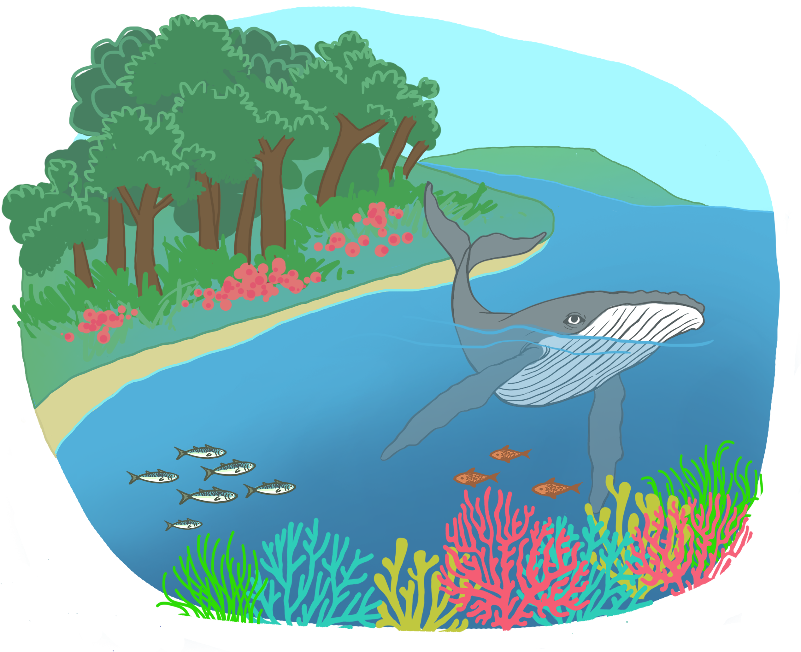
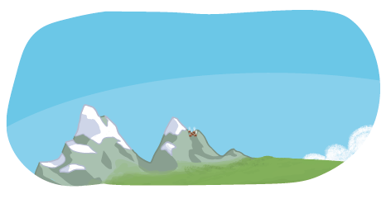
Quels sont les différents types d’écosystèmes ?
INFO
GUIDE
1
2
3
VIDEO
Le sol
(la lithosphère)
L’eau
(l’hydrosphère)
L’air
(l’atmosphère)
TP
15

Slide 16
Qu’est qu’un écosystème ?
Le mot « écosystème » vient de « écologie » et de « système ». Il s’agit d’un ensemble formé par une communauté d'êtres vivants, animaux et végétaux, et par le milieu dans lequel ils vivent.
Par exemple, une forêt tropicale est un écosystème constitué d’êtres vivants (arbres, plantes, insectes, animaux, micro-organismes…) qui sont en constante interaction.
INFO
GUIDE
VIDEO
TP
Source : cnrtl
16

Slide 17
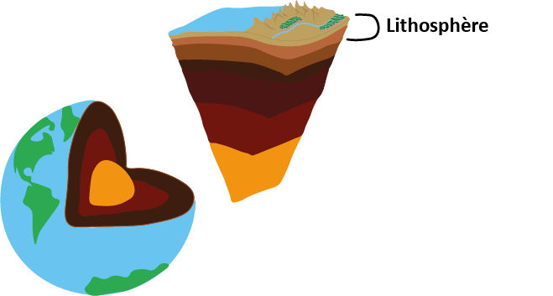

Quelle couche est la lithosphère sur toute la Terre ?
Couche externe du globe terrestre, constituant une enveloppe solide, rocheuse, discontinue qui constitue la croûte terrestre. épaisse de 100 à 200 km, rigide, constituée par la croûte et une partie du manteau supérieur, et limitée en profondeur par l'asthénosphère.
INFO
GUIDE
VIDEO
Actuellement, l’être humain ne sait creuser que jusqu’à environ 12 km dans la terre, soit à peine 10% de la lithosphère !
TP
17
Sources : Larousse et cnrtl

Slide 18
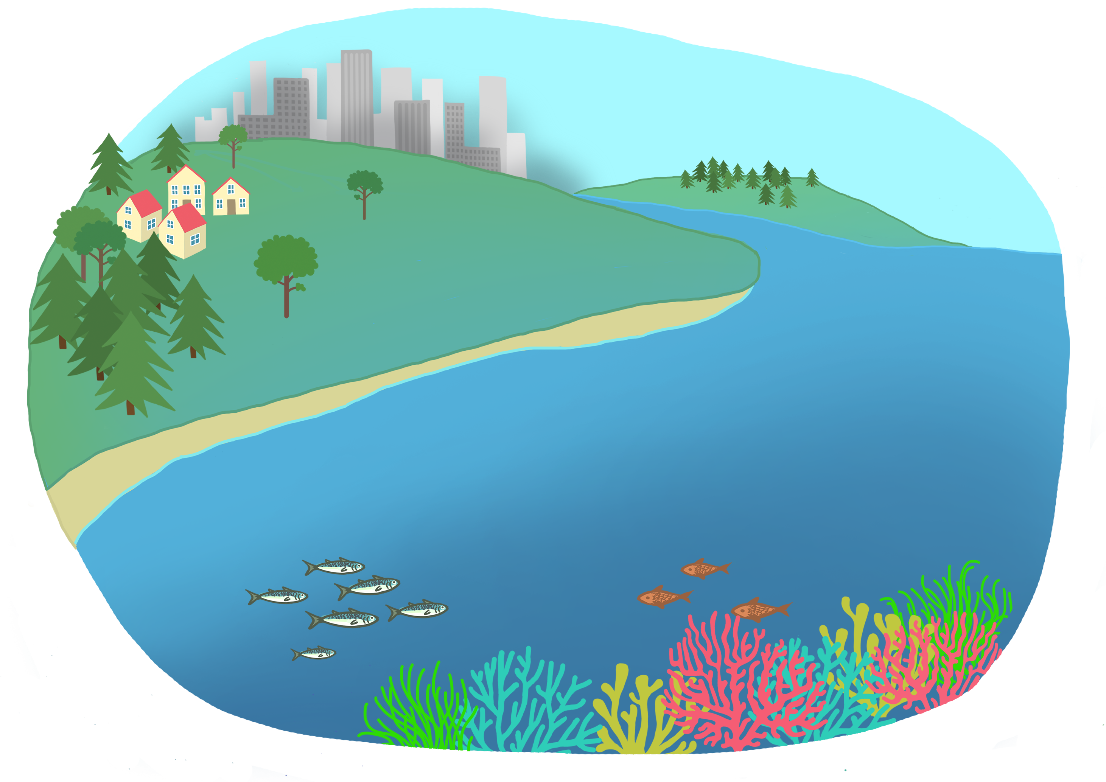
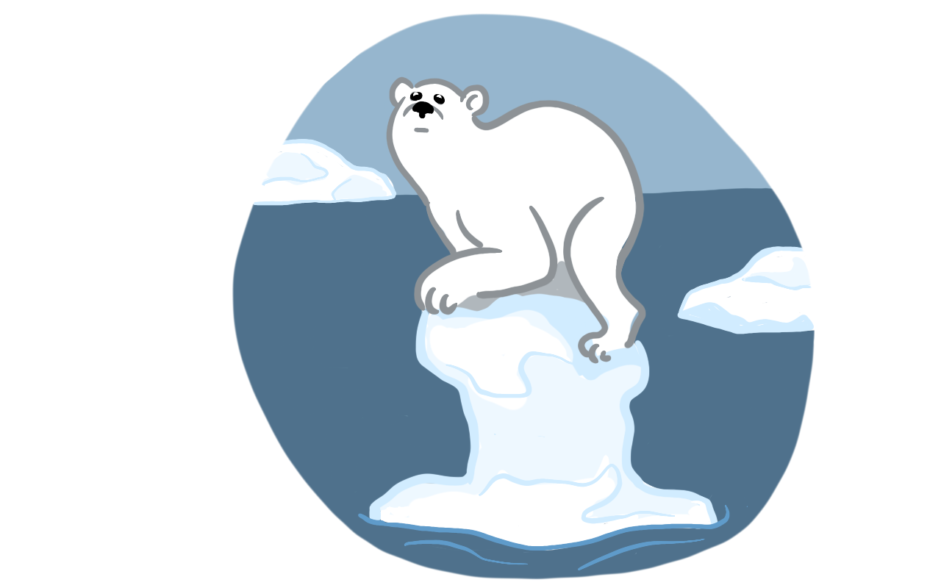
Qu’est-ce que l’hydrosphère ?
C’est la partie de la sphère terrestre occupée par les eaux et les glaces. Elle comprend aussi bien l’eau liquide (lacs, océans, rivières, etc.) que l’eau sous différentes formes (glace, neige ou vapeur d’eau).
INFO
GUIDE
VIDEO
TP
18
Source : cntrl

Slide 19

Qu’est-ce que l’atmosphère ?
L’atmosphère est une enveloppe gazeuse qui entoure la Terre et qui est composée de plusieurs couches. De toutes ces couches, la plus proche de nous est la Troposphère. C’est la couche où l’on peut respirer car l’oxygène y est présent en quantité suffisante..
INFO
GUIDE
VIDEO
TP
19

Slide 20
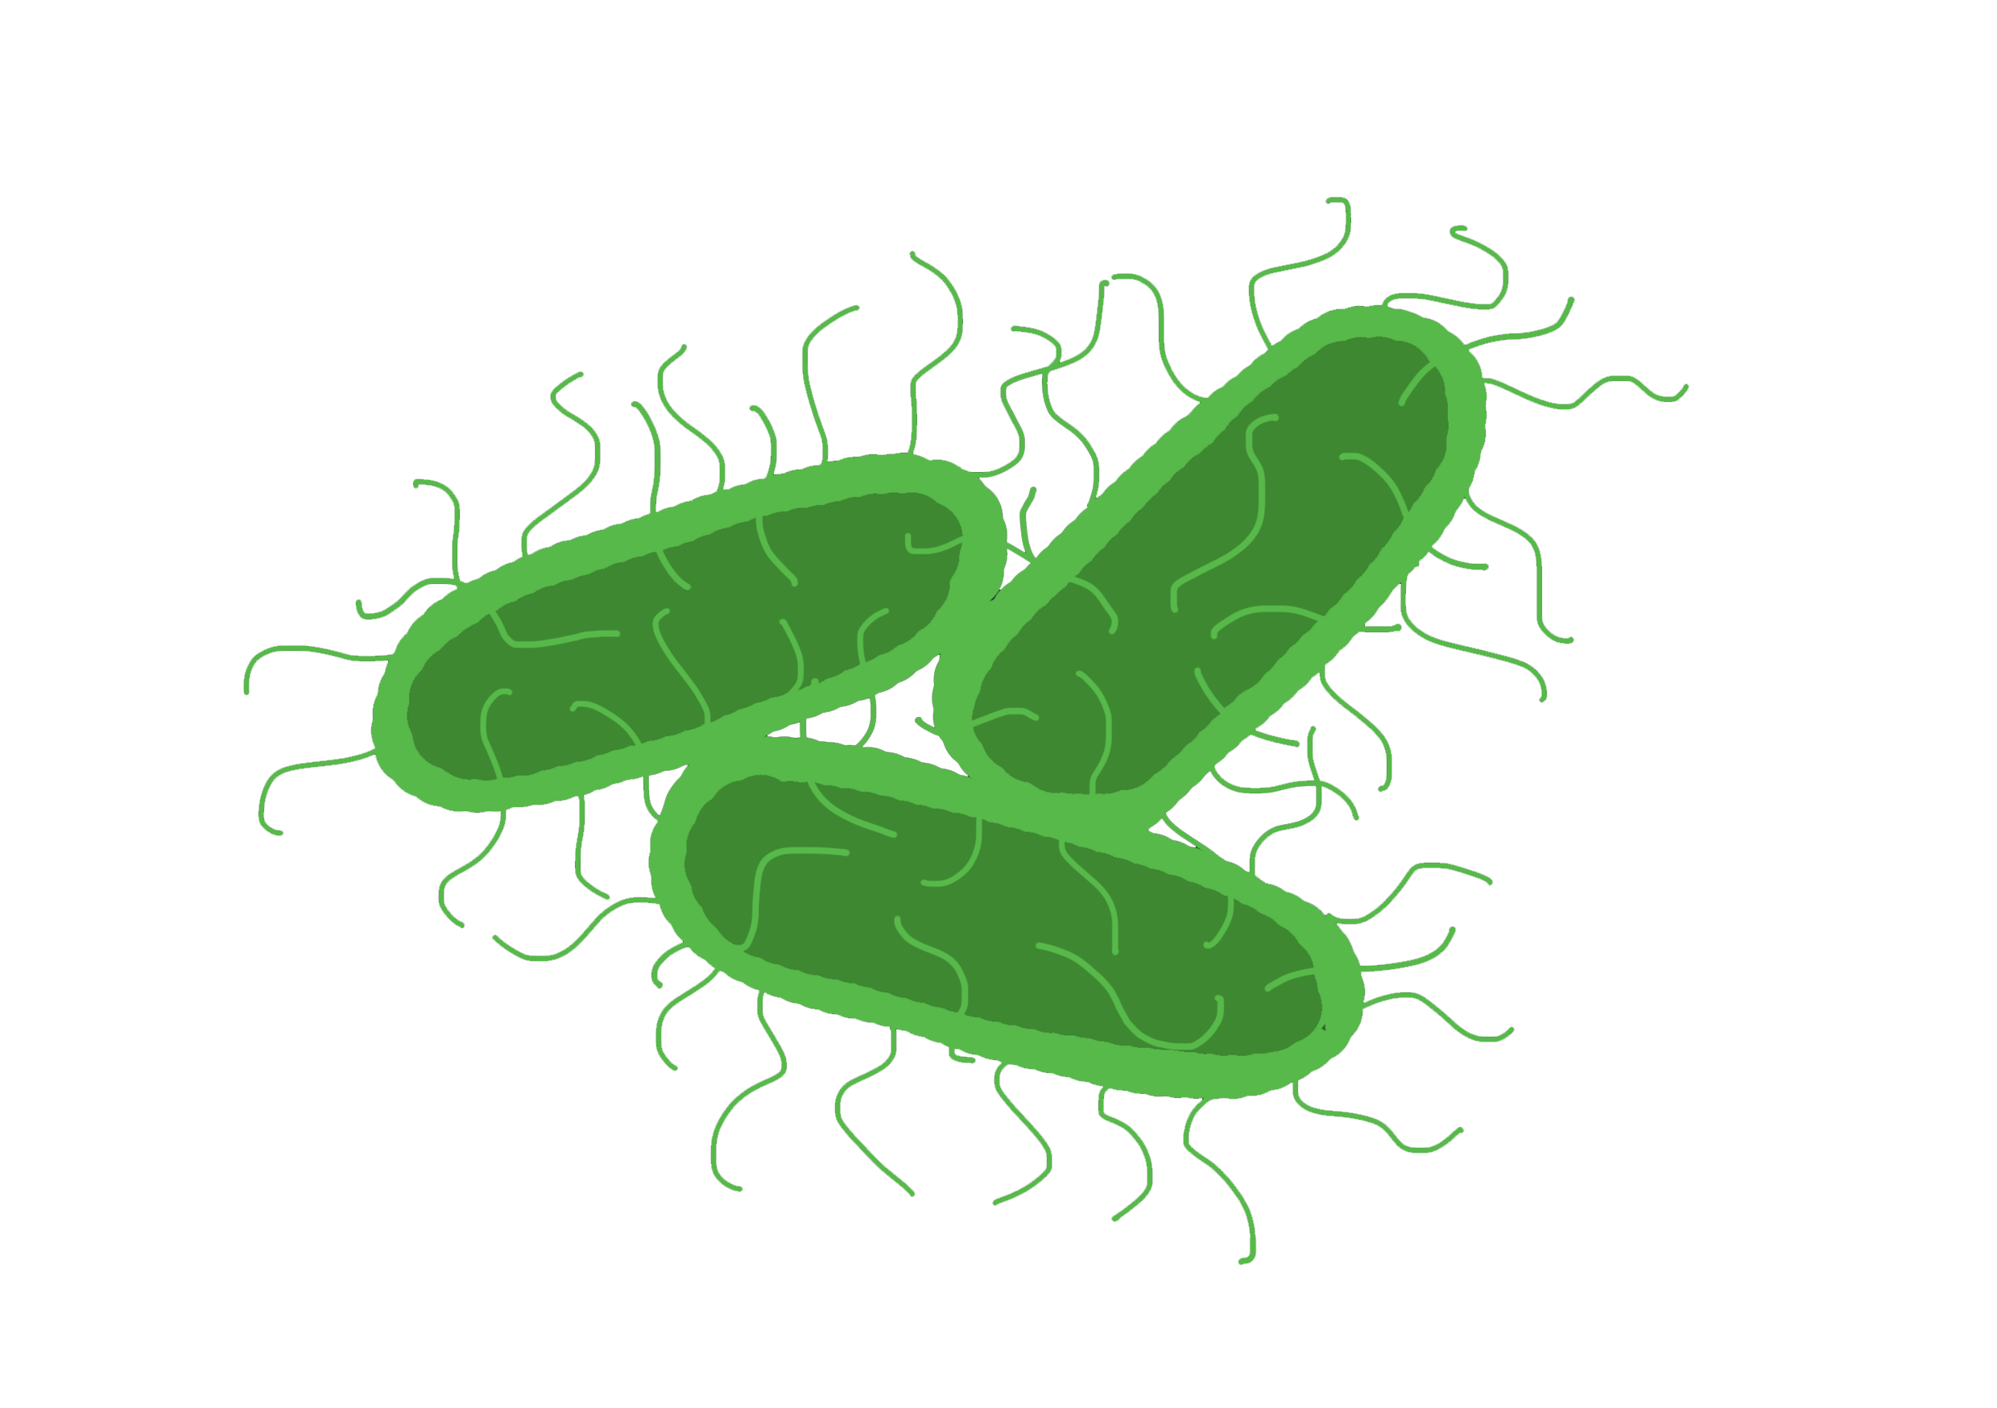
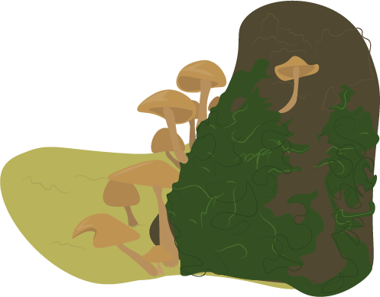

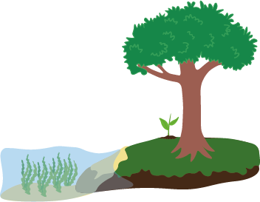

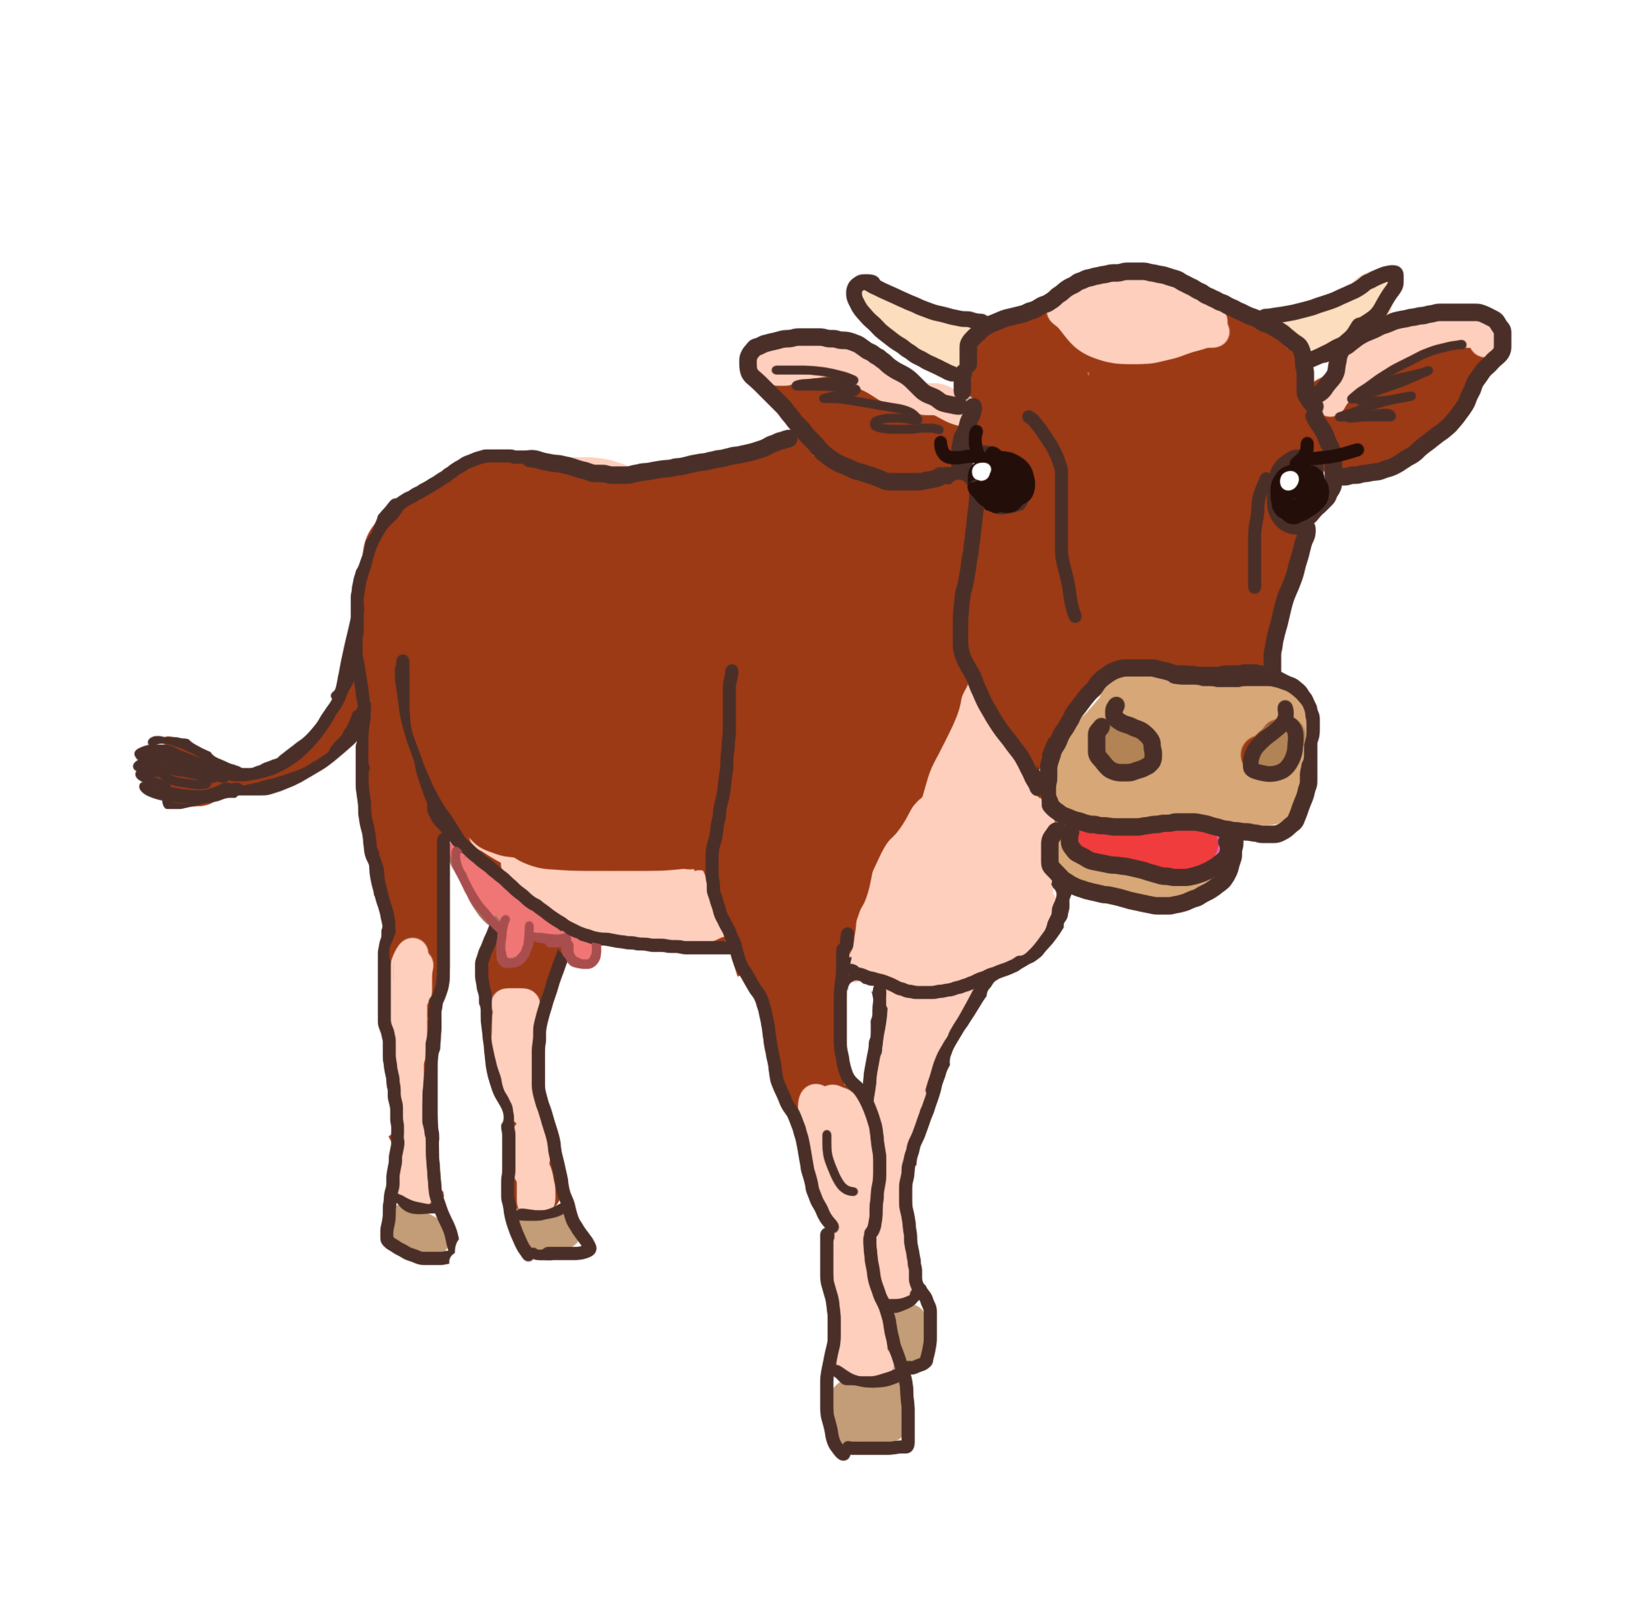
Quels sont les différents groupes d’êtres
vivants sur Terre ?
1
2
INFO
Les bactéries
Les champignons
GUIDE
VIDEO
3
4
TP
Les végétaux
(arbres, algues, plantes...)
Les animaux
(vaches, insectes, serpents,
humains...)
20
Notes:
Rajouter une fiche sur les micro-organismes

Slide 21
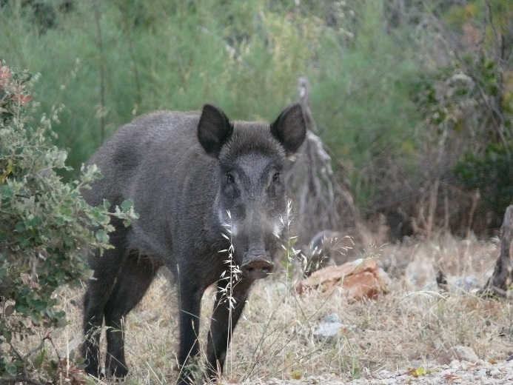
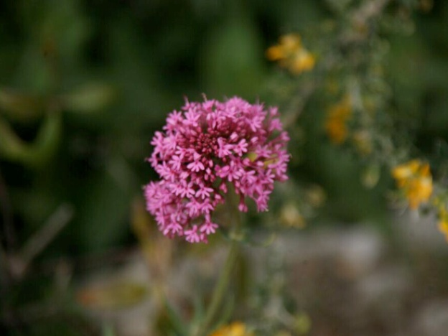
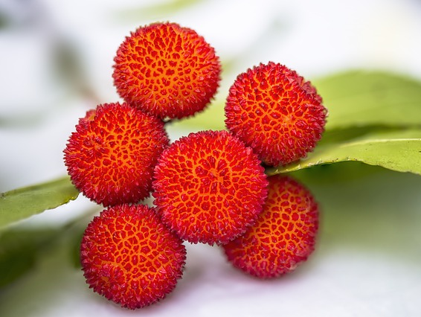
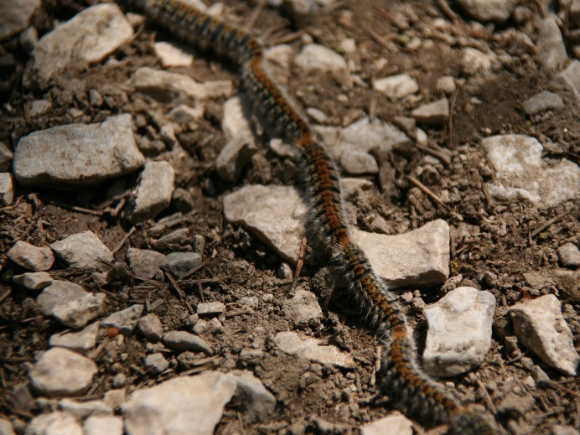
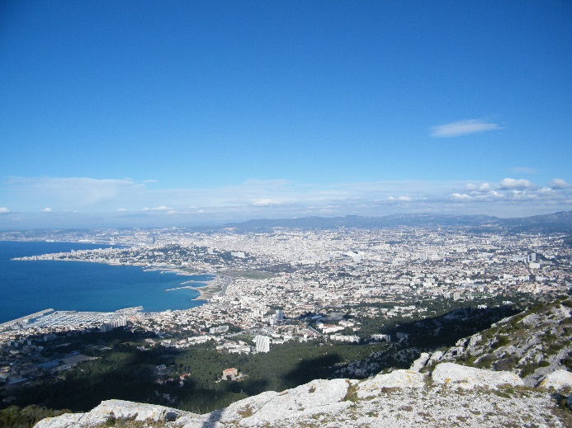
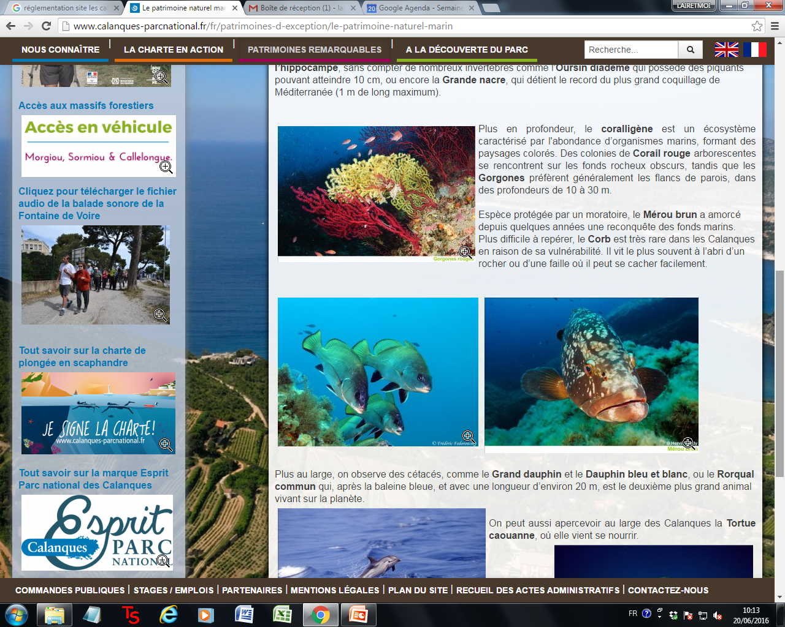
A ton avis, parmi ces propositions, qu’est ce qui fait partie de la faune ?
INFO
GUIDE
Les sangliers
Les fleurs
Les fruits
VIDEO
TP
Les chenilles
Les bâtiments
Les poissons
21

Slide 22
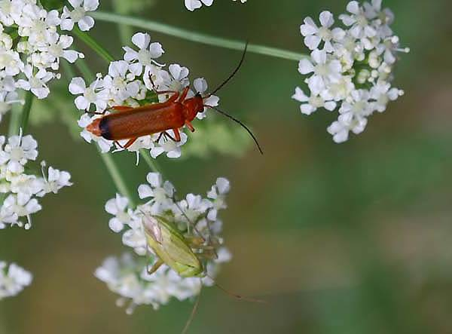
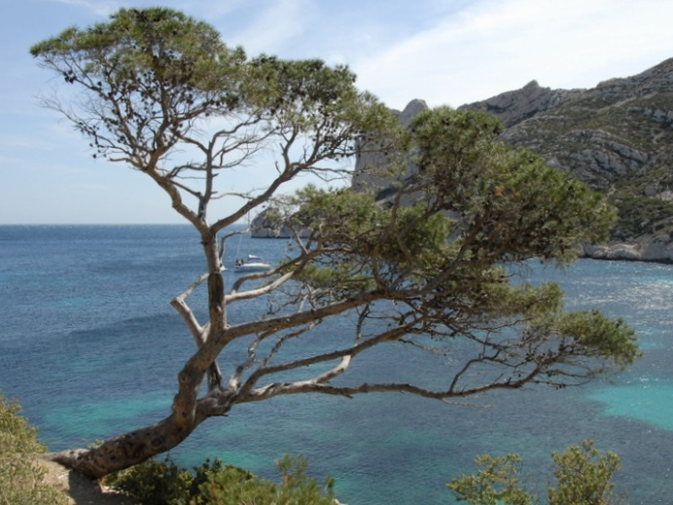
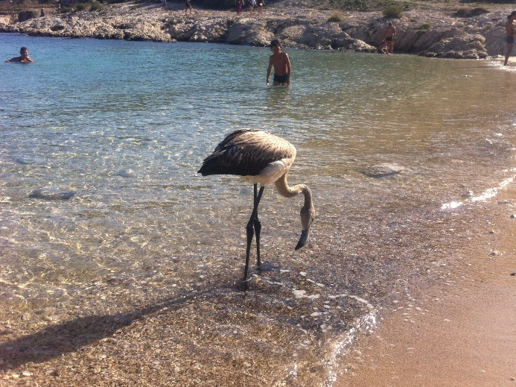
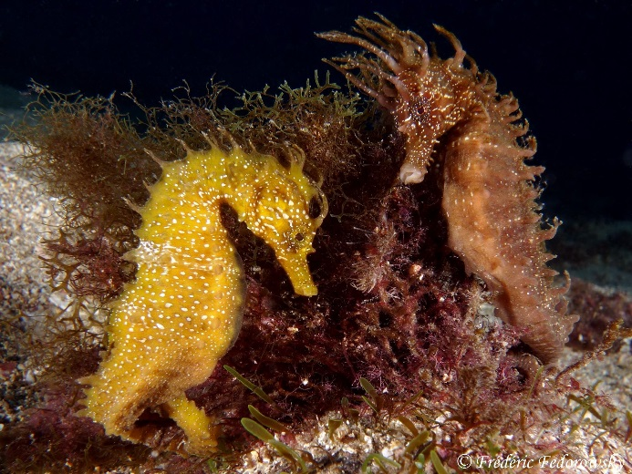
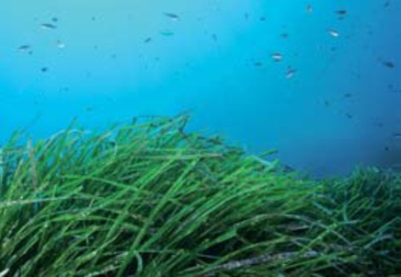
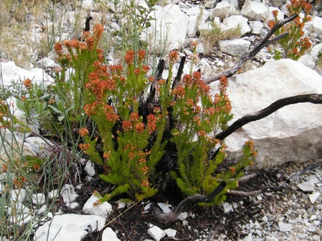
A ton avis, parmi ces propositions, qu’est-ce qui
fait partie de la flore ?
INFO
© François Bordeyne
GUIDE
Les insectes
Les arbres
Les oiseaux
VIDEO
TP
Les hippocampes
Les plantes marines
Les fleurs
22

Slide 23
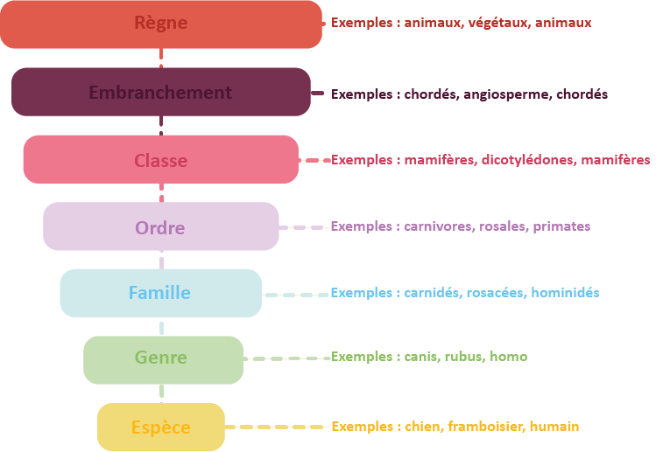
La classification (ou taxonomie) du vivant sur Terre
INFO
GUIDE
VIDEO
TP
23

Slide 24


L’histoire du vivant sur Terre
-4,567 milliards d'années création de la Terre
4
5
8
Apparition des limules
1^{ers} dinosaures
1er hominidés (ancêtres de l’Homme)
INFO
5ème
extinction de masse (celle des dinosaures)
Les 1er formes de vie sont apparues dans l’eau
1ère extinction de masse
3ème extinction de masse
7
1
Aujourd’hui
Homme moderne
GUIDE
-252 millions d’années
-3,5 milliards
d’années
-450 millions
d’années
-66 millions
d’années
-2,8 millions
d'années
-358 millions d’années
-200 millions d’années
VIDEO
2ème extinction de masse
4ème extinction de masse
TP
2
6ème extinction de masse en cours
3
6
Entre 3 et 2,4 milliards d’années : apparition de l’oxygène sur Terre.
500 millions d'années :
1^{ers} végétaux terrestres
24
1^{ers} mammifères

Slide 25
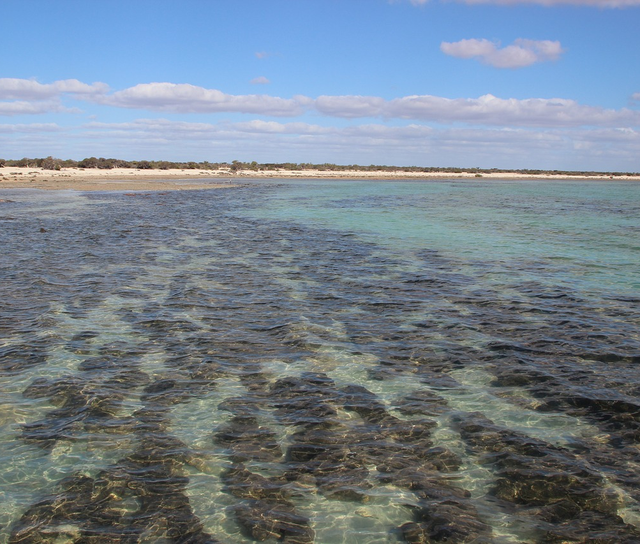
Comment est apparu l’oxygène sur Terre ?
La nature a deux manières de créer de l’oxygène :
à travers les rayonnements solaires qui brisent les molécules d’eau qui se regroupent ensuite en deux molécules d’oxygène (dioxygène).
la photosynthèse.
Les chercheurs pensent que c’est lors du Protérozoïque (il y a environ 2 à 3 milliards d’années), avec l’apparition des cyanobactéries, que l’oxygène est apparu d’abord dans les océans puis dans l’atmosphère.
Les cyanobactéries utilisent le processus de photosynthèse pour se nourrir et rejeter du dioxygène. Comme nos plantes actuellement !
Les cyanobactéries du Protérozoïque formaient des colonies semblables à celles sur cette photo. Elles sont les premières forment de vies à être apparues sur Terre.
INFO
GUIDE
VIDEO
TP
25
Sources : swissinfo.ch et acces.ens-lyon.fr
Notes:
Parler des stromatolites et de l’oxygène qui était à la base toxique
(sources : https://www.swissinfo.ch/fre/toute-l-actu-en-bref/berne--l-apparition-de-l-oxyg%C3%A8ne-sur-terre-expliqu%C3%A9e/43531082 / http://acces.ens-lyon.fr/acces/thematiques/limites/Temps/allee/comprendre/oxygene)

Slide 26
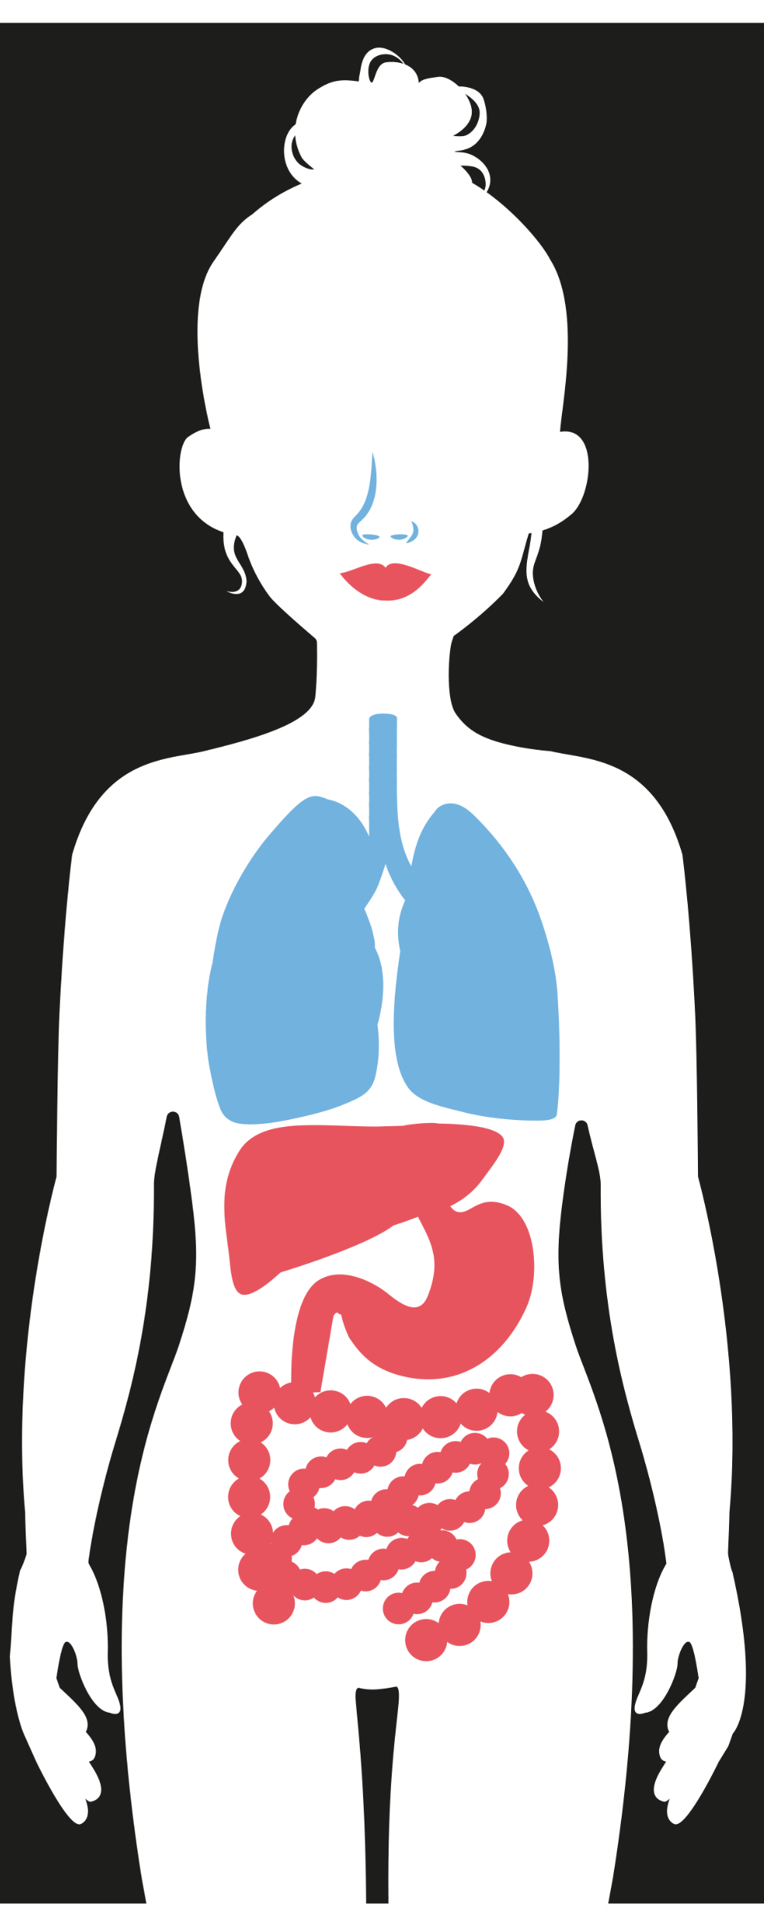
Le corps humain est lui aussi pleins de biodiversité !
Le microbiote est l'ensemble des micro-organismes (bactéries, microchampignons...) vivant dans un environnement spécifique (appelé microbiome).
INFO
Chez l’humain, les bactéries se trouvent dans le gros intestin.
Elles y décomposent les aliments que notre corps ne peut pas assimiler et créent de la vitamine D. Elles sont donc très utiles et importantes pour notre digestion.
Ces micro-organismes peuvent être présents sans impact sur leur hôte (commensalisme) ou entrer en interaction étroite avec lui (mutualisme, parasitisme non létal).
GUIDE
VIDEO
TP
26

Slide 27
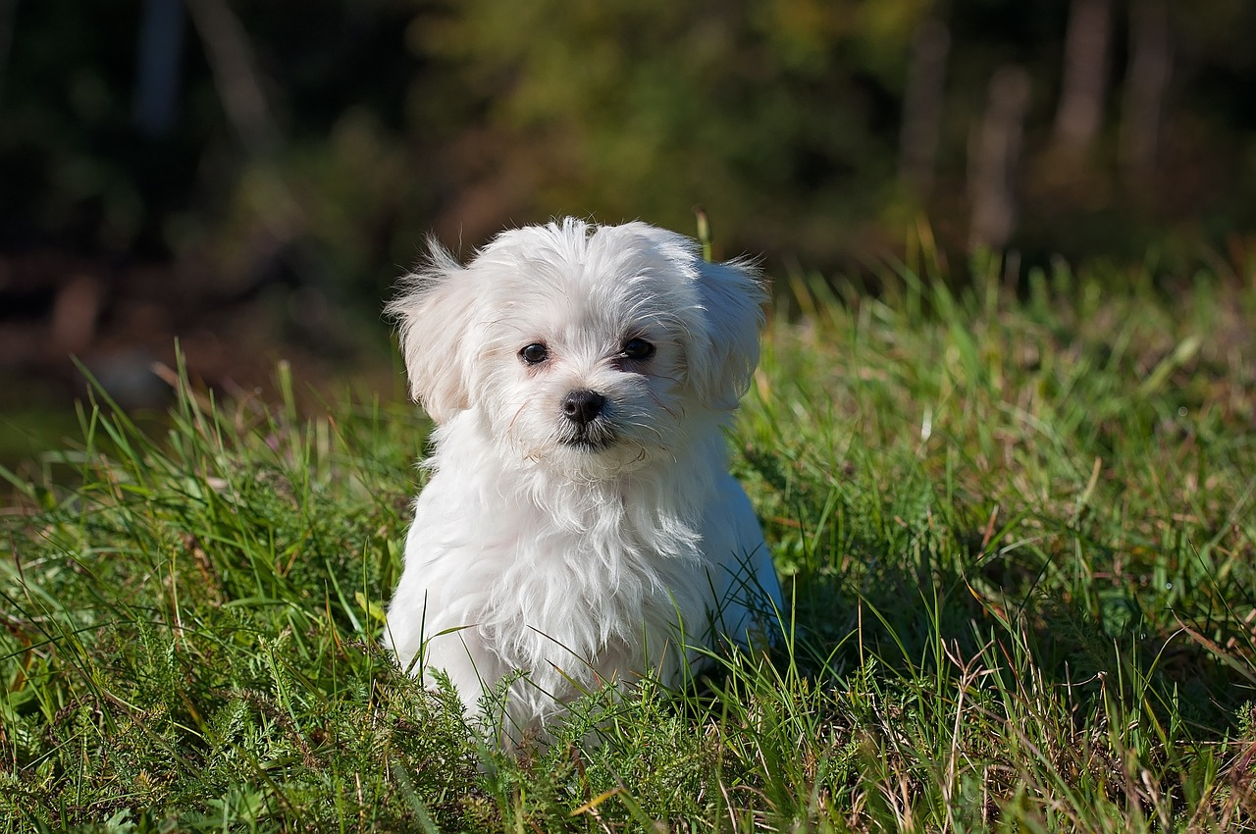
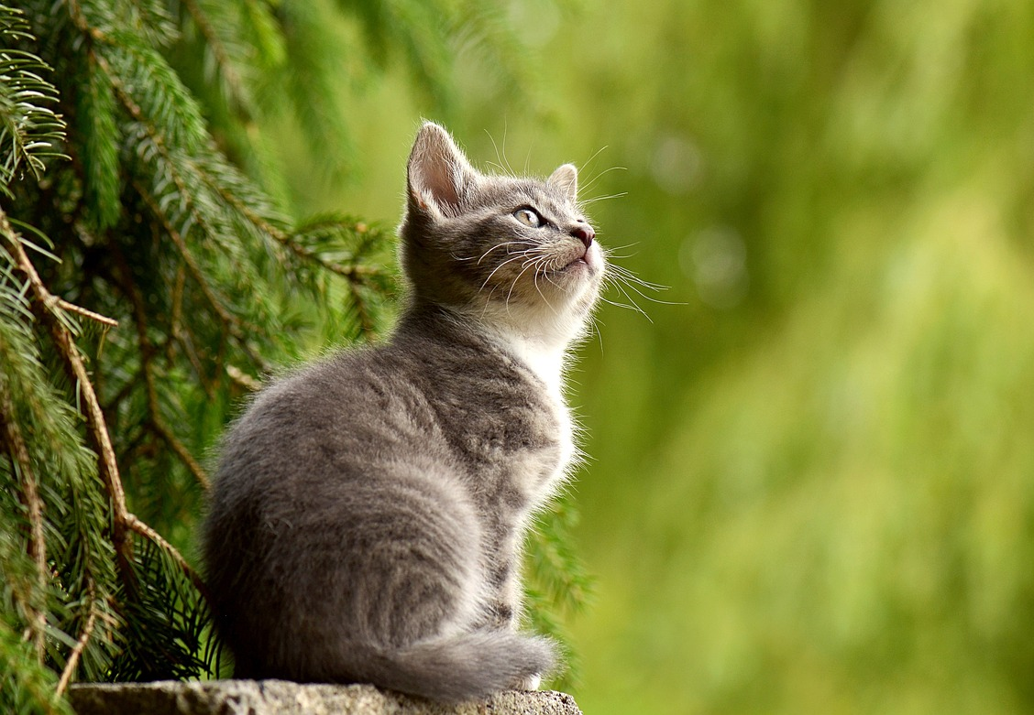
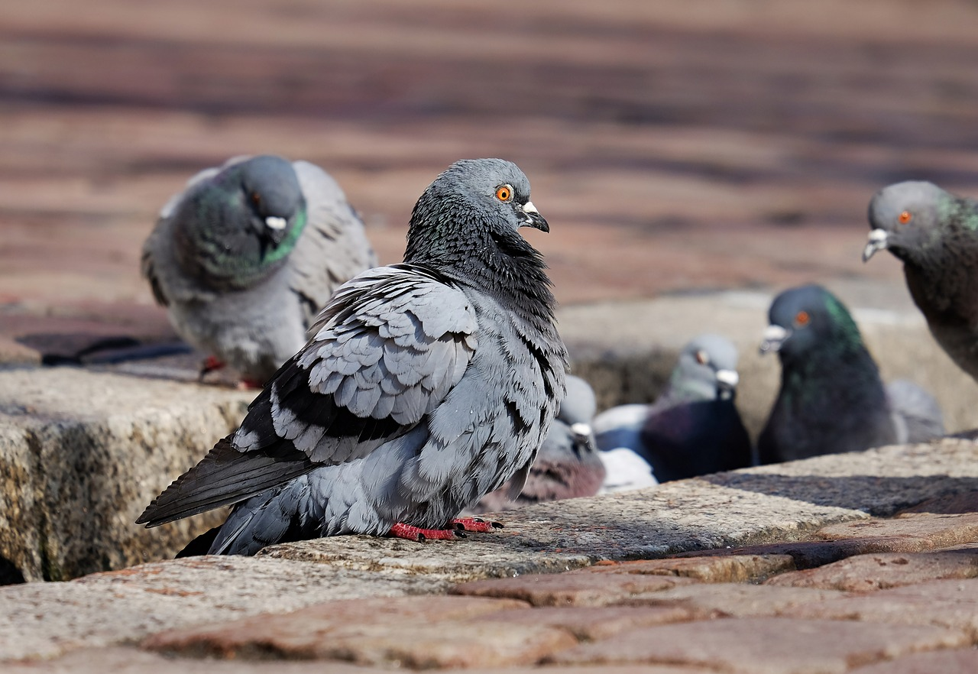
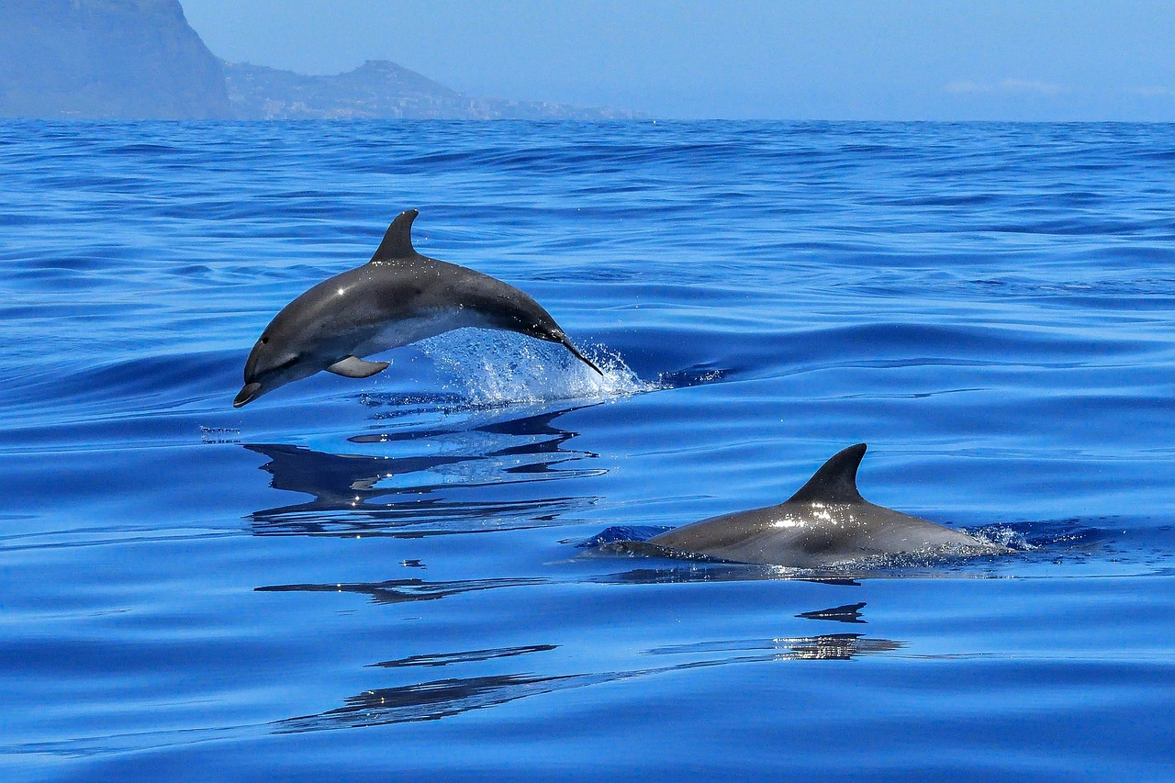
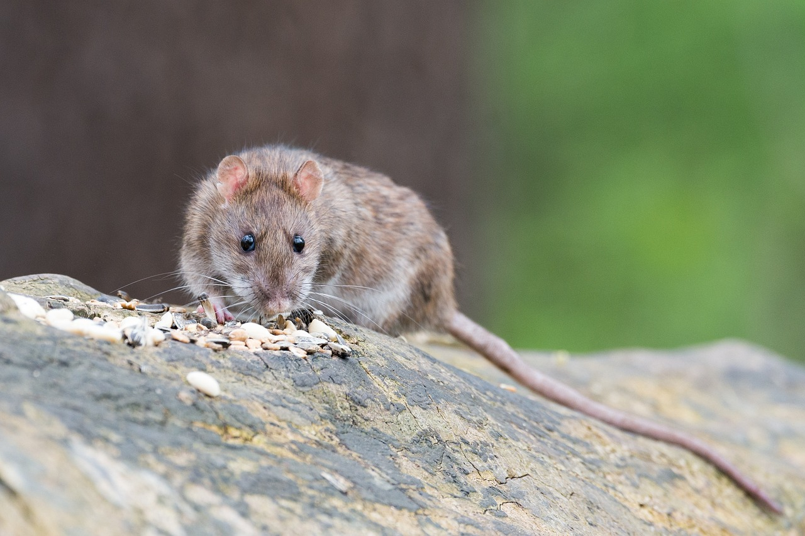
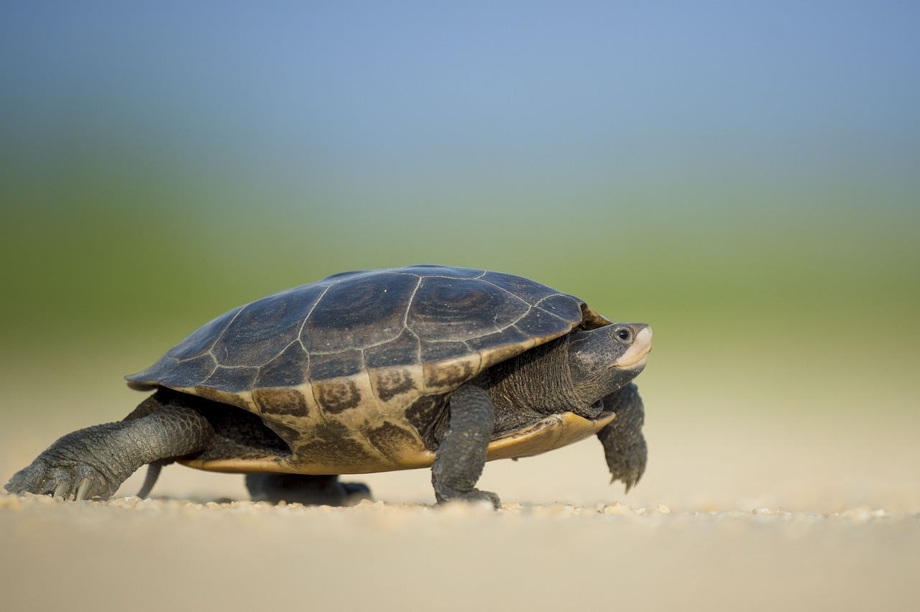
Cite quelques espèces connues
INFO
1
2
3
GUIDE
Le chien
Le chat
Le pigeon
VIDEO
4
5
6
TP
Le dauphin
Le rat
La tortue
27

Slide 28
Combien y a-t-il d’espèces sur Terre environ ?
1
Le nombre d’espèces connues est d’environ 2 millions mais on estime qu’il en existerait environ 8 à 20 millions ! A l’heure actuelle, on connaît mieux l’univers que nos océans.
200 000 à 500 000
INFO
2
500 000 à 900 000
GUIDE
3
2 à 20 millions
VIDEO
TP
4
60 à 100 milliards
28
Source : Muséum national d'Histoire naturelle
Notes:
https://www.mnhn.fr/fr/combien-y-a-t-il-d-especes-sur-terre

Slide 29
Combien d’espèces répertoriées hébergent la France et ses territoires d’outre-mer ?
1
Le territoire métropolitain français héberge 104 172 espèces répertoriées et les territoires d’outre-mer 96 629, ce qui représente un total de 200 801 espèces.
Parmi toutes ces espèces, près de 25 000 sont des champignons !
Moins de 50 000
INFO
2
Moins de 90 000
GUIDE
3
Plus de 200 000
VIDEO
TP
4
Plus de 4 milliards
29
Source : Muséum national d'Histoire naturelle
Notes:
https://inpn.mnhn.fr/docs/communication/livretInpn/Livret-INPN-especes-2021.pdf

Slide 30

Quelles espèces sont les plus nombreuses en France ?
1
2
3
INFO
Les coléoptères
Les champignons
à chapeau
Les plantes à fleurs
GUIDE
VIDEO
Et d’autres encore comme les lichens
4
5
6
TP
Les papillons
Les crustacés
30
Source : Muséum national d'Histoire naturelle
Notes:
(Source : https://inpn.mnhn.fr/docs/communication/livretInpn/Livret-INPN-especes-2021.pdf)

Slide 31
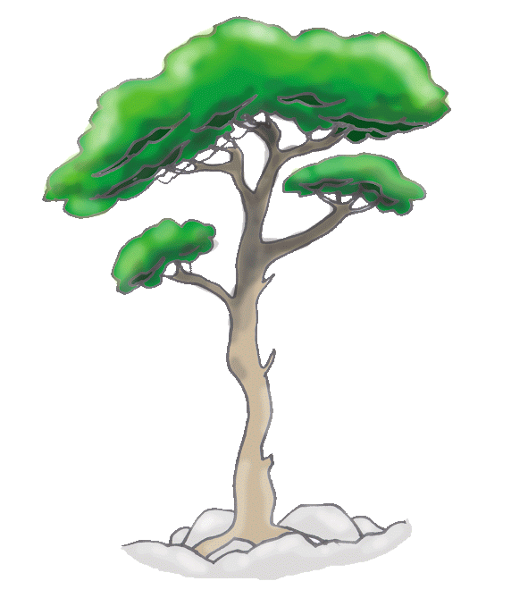




Quelle flore trouve-t-on dans les Calanques ?
INFO
1
2
3
GUIDE
Le pin d'Alep
Le romarin
Le chêne Kermès
VIDEO
Et d’autres encore…
4
5
6
TP
La bruyère
Le thym
31

Slide 32
Qu’est-ce qu’une espèce endémique ?
C’est une espèce (animale ou végétale) localisée dans une aire restreinte. Cela signifie qu’on la rencontre uniquement dans des écosystèmes/pays particuliers.
INFO
GUIDE
Par exemple, le koala est une espèce endémique de l’Australie : on le rencontre uniquement dans ce pays.
VIDEO
TP
Source : cnrtl
32
Notes:
https://www.cnrtl.fr/definition/end%C3%A9mique

Slide 33

Les causes de la perte de la biodiversité
33

Slide 34






Quelles sont les principales causes de la perte de biodiversité ?
1
2
3
INFO
La destruction, réduction et
fragmentation des espaces naturels
La surexploitation d’espèces sauvages (pêche intensive, déforestation, braconnage...)
Le changement climatique
GUIDE
Et d’autres encore comme l'artificialisation des sols
VIDEO
4
5
6
7
TP
La pollution des eaux, des sols
La pollution de l’air
Les espèces exotiques envahissantes
34
(source : https://www.ecologie.gouv.fr/biodiversite-presentation-et-informations-cles#:~:text=Les%20causes%20de%20l'%C3%A9rosion%20de%20la%20biodiversit%C3%A9&text=la%20surexploitation%20d'esp%C3%A8ces%20sauvages,autres%20causes%20et%20les%20aggraver.)

Slide 35

LA POLLUTION DE L’AIR
35

Slide 36




Quelles sont les principales causes naturelles de la pollution de l’air ?
INFO
1
2
3
GUIDE
Les éruptions volcaniques
Les pollens
Les incendies
VIDEO
Et d’autres encore telles que les sables du désert, les marécages…
4
5
TP
Les éruptions volcaniques
Les pollens
Les incendies
Les ruminants
Les ruminants
36
vpism

Slide 37




Quelles sont les principales causes de la pollution de l’air d’origine humaine ?
INFO
1
2
3
GUIDE
Les transports
Les usines
Le chauffage
VIDEO
Et d’autres encore telles que la cigarette, la consommation de viande, le numérique, les incendies…
Les transports
Les usines
Le chauffage
L’agriculture
L’activité domestique
Autres
4
5
6
TP
L’activité agricole
L’activité domestique
37
vpism

Slide 38


Qu’est-ce que la pollution de l’air ?
La pollution de l’air est la contamination de l’environnement intérieur ou extérieur par un agent chimique, physique ou biologique qui modifie les caractéristiques naturelles de l’atmosphère.
(Source : OMS)
INFO
« Constitue une pollution atmosphérique au sens
du présent titre l'introduction par l'homme, directement
ou indirectement ou la présence, dans l'atmosphère et les espaces clos, d'agents chimiques, biologiques ou physiques
ayant des conséquences préjudiciables de nature à mettre en danger la santé humaine, à nuire aux ressources biologiques et aux écosystèmes, à influer sur les changements climatiques, à détériorer les biens matériels, à provoquer des nuisances olfactives excessives. »
(Source : Article L220-2 du Code de l’environnement)
GUIDE
VIDEO
TP
38

Slide 39




Quels sont les effets de la pollution de
l’air sur la biodiversité ?
1
2
3
INFO
Tâches ou nécroses sur les feuilles des plantes
Anomalies de croissance
Menace sur certaines espèces
GUIDE
VIDEO
Les retombées de diazote, épisodes de pluies qui favorisent le dépôt de particules dans les sols
5
6
4
TP
Pollution et modification
des sols
Favorise les allergies
chez les animaux
Augmente le risque de
maladies chroniques
39
(Source: https://www.atmo-auvergnerhonealpes.fr/article/effets-sur-lenvironnement)

Slide 40

LES AUTRES CAUSES DE PERTE DE BIODIVERSITE

Slide 41
Quel est l’impact de certaines pratiques
agricoles sur la biodiversité ?
INFO
1
2
GUIDE
VIDEO
L’apport d’engrais et de pesticides détruit les nombreuses espèces qui soutiennent la fertilité naturelle des sols.
Les monocultures éliminent les espèces sauvages qui y sont inadaptées
TP
1/3 de la surface des continents est exploité par l’agriculture.
41
Source : ofb.gouv.fr
Notes:
https://www.ofb.gouv.fr/la-biodiversite-source-de-nourriture/la-biodiversite-malade-de-certains-modes-de production#:~:text=L'agriculture%20repose%20sur%20la,eau%20et%20de%20l'air

Slide 42


Qu’est-ce que les gaz à effet de serre ?
Ce sont des gaz présents dans l’atmosphère (CO₂, vapeur d’eau, méthane…) qui retiennent une partie de la chaleur reçue par le solaire dans l’atmosphère.
L’effet de serre est un processus naturel qui rend possible la vie sur Terre. Sans lui, la température de la Terre serait d’environ -18°C.
Mais les activités humaines font augmenter la concentration de ces gaz dans l’atmosphère, ce qui amplifie l’effet de serre.
La température à la surface de la Terre augmente donc rapidement ne laissant pas le temps aux milieux et aux espèces de s’adapter.
INFO
GUIDE
VIDEO
TP
(Source : https://www.notre-environnement.gouv.fr/rapport-sur-l-etat-de-l-environnement/themes-ree/defis-environnementaux/changement climatique/comprendre-le-changement-climatique/article/qu-est-ce-qu-un-gaz-a-effet-de-serre)
42

Slide 43




Quels sont les effets du changement climatique
sur la biodiversité ?
1
2
INFO
Bouleversement des écosystèmes
(ex : quand une zone tropicale devient une zone sèche)
Apparition d’espèces invasives qui menacent la biodiversité locale
GUIDE
VIDEO
3
4
TP
Migration des espèces pour la cherche de ressources
Perturbation de la chaîne alimentaire
43
Notes:
1 : 1 , 2 : 2 , 3 : 4 , 4 : 3

Slide 44





Connais-tu des espèces menacées dans le monde ?
1
2
3
INFO
GUIDE
La baleine bleue
L’ours polaire
Le panda géant
VIDEO
4
Et d’autres encore comme l’ours brun, l’orang-outan…
5
6
TP
Le tigre du Bengale
Le baobab de Madagascar
44

Slide 45

La Liste rouge de l’UICN
Qu’est-ce que la liste rouge de l’UICN ?
C’est l’inventaire mondial le plus complet de l’état de conservation global des espèces végétales et animales. Il permet d’évaluer le risque d’extinction de milliers d’espèces et de sous-espèces.
Par exemple dans la dernière édition de la Liste rouge mondiale (version 2023.1), sur les 157 190 espèces étudiées, 44 016 sont classées menacées.
Chaque espèce ou sous-espèce peut être classée dans l’une des neuf catégories suivantes : Éteinte (EX), Éteinte à l’état sauvage (EW), En danger critique (CR), En danger (EN), Vulnérable (VU), Quasi menacée (NT), Préoccupation mineure (LC), Données insuffisantes (DD), Non évaluée (NE)
INFO
GUIDE
VIDEO
TP
45

Slide 46
A ton avis, quel pourcentage de mammifères
reste-t-il à l’état sauvage sur Terre ?
1
40%
Les 97% restant sont les animaux domestiqués (comme le bétail) et les humains.
INFO
2
24%
GUIDE
3
8%
VIDEO
TP
4
3%
46

Slide 47
Les conséquences de la perte de biodiversité
47

Slide 48


Quelles sont les conséquences de la perte
de biodiversité sur l’Homme et les autres êtres vivants ?
1
2
3
INFO
Baisse de l’immunité
Menace sur la production de ressources alimentaires
Risque augmenté d’épidémies et de pandémies
GUIDE
VIDEO
4
5
6
Et d’autres encore comme un changement climatique aggravé
TP
Prolifération d’espèces exotiques favorisée
Menace sur la production de médicaments
48

Slide 49
Quel est le lien entre la pollution de l’air,
la biodiversité et la baisse de l’immunité ?
La perte de biodiversité affecte nos capacités immunomodulatrices, c’est-à-dire notre capacité réguler les inflammations, principalement celles des organes cibles des allergies (poumons, intestins…). Plus le lien entre humains et espaces naturels est réduit, plus il y a de risque pour la santé humaine. Comme la flore ou l’organisme des personnes est peu en contact avec les espaces naturels, il est de moins en moins résistant à l’exposition aux allergènes.
INFO
GUIDE
VIDEO
TP
49

Slide 50
Quel est le lien entre biodiversité et
épidémie/pandémie ?
Les humains s’exposent à des maladies quand ils sont au contact d’agents infectieux, portés par exemple par des animaux comme les tiques, les singes, les chauves-souris, les oiseaux... Cette situation se rencontre au fur et à mesure que les humains étendent leurs actions dans des milieux naturels et les détruisent.
Le risque de rencontrer de nouveaux virus s’accroît :
quand la biodiversité est détruite
quand l’utilisation des terres changent, par exemple par mise en culture de zones déboisées ou asséchées
quand des animaux sauvages ou domestiques sont élevés pour la consommation ou la compagnie (animaux de compagnie dont le contact fait pourtant tant de bien)
INFO
GUIDE
VIDEO
TP
50
(source : https://www.ofb.gouv.fr/la-biodiversite-lassurance-sante/biodiversite-degradee-mauvaise-sante assuree#:~:text=La%20menace%20de%20malnutrition,de%20faim%20et%20de%20malnutrition.)

Slide 51

La bioaccumulation
INFO
Certains organismes absorbent des substances toxiques et les concentrent dans leur corps : on parle de bioaccumulation.
Les prédateurs au sommet de la chaîne alimentaire sont donc très concentrés en polluants. Par exemple, on retrouve du mercure dans les saumons.
GUIDE
VIDEO
TP
51

Slide 52
Les solutions pour protéger la qualité de l’air et la biodiversité
52

Slide 53





Comment les politiques peuvent préserver la biodiversité ?
1
2
3
INFO
Créer des zones protégées
Végétaliser les villes
Mettre en places des réglementations
GUIDE
VIDEO
4
Et d’autres encore comme la désimperméabilisation des sols, les forêts urbaines…
5
6
TP
Créer des corridors verts/couloirs écologiques
Réensauvager des zones
53
Notes:
Les moyens d’actions pour les pouvoirs publics

Slide 54







Comment puis-je faire pour préserver la
biodiversité autour de chez moi ?
1
2
3
INFO
Eviter d’utiliser des produits toxiques, suremballés, superflus
Limiter ma consommation d'énergie
Préférer les produits locaux, bio et de saison
GUIDE
VIDEO
4
Et d’autres schoses encore comme faire un compost…
5
6
TP
Ne pas de jeter mes déchets au sol
Favoriser les mobilités douces ou les transports en commun
54
Notes:
1 : 3 , 2 : 1 , 3 : 4 , 4 : 2 , 5 : 5

Slide 55





Comment puis-je faire pour faire revenir
la biodiversité près de chez moi ?
1
2
3
INFO
Fabriquer des hôtels à insectes
Mettre des jardinières pour les insectes
Faire un compost
GUIDE
VIDEO
Et d’autres encore comme prendre soin des insectes et plantes
4
5
6
TP
Laisser des coins sauvages dans le jardin
Installer des abris pour les oiseaux
55

Slide 56

Sais-tu combien de temps mettent nos déchets
à se dégrader dans la nature ?
VERRE
4000 ANS
EPLUCHURES
6 MOIS
FILTRE
DE 2 A 12 ANS
CANETTE
DE 10 A 100 ANS
INFO
GUIDE
VIDEO
CHEWING-GUM
5 ANS
TP
PAPIER
3 MOIS
JOURNAUX
1 AN
SAC PLASTIQUE
DE 100 A 1000 ANS
56

Slide 57

Une seule santé
INFO
La biodiversité est un tout dont nous faisons partie. La préserver, c’est aussi nous protéger et assurer notre santé et bien-être.
GUIDE
VIDEO
TP
57

Slide 58





Connais-tu des exemples de pollinisateurs ?
INFO
1
2
GUIDE
Les abeilles
Les papillons
VIDEO
3
4
© Pixabay
TP
Les guêpes
Les mouches
58

Slide 59

Les pollens
INFO
GUIDE
VIDEO
TP
© skeeze
59

Slide 60

Eruption du volcan Eyjafjöl
INFO
GUIDE
VIDEO
Commons.wikimedia.org
TP
60

Slide 61

La pollution industrielle
INFO
GUIDE
VIDEO
Wikimedia commons
TP
61

Slide 62

La pollution liée aux transports
INFO
GUIDE
VIDEO
TP
62

Slide 63

Les incendies
INFO
GUIDE
VIDEO
TP
63

Slide 64

La pollution liée à l’agriculture
INFO
GUIDE
Wikimedia commons
VIDEO
TP
64

Slide 65

Le chauffage
INFO
GUIDE
VIDEO
© Pixabay
TP
65

Slide 66

Les ruminants
INFO
GUIDE
VIDEO
© Pixabay
TP
66

Slide 67

Les coléoptères
INFO
GUIDE
VIDEO
© Pixabay
TP
Chrysomèle de l’aulne
67

Slide 68

Les animaux
INFO
GUIDE
VIDEO
© Pixabay
TP
Caméléon
68

Slide 69

Les lichens
INFO
GUIDE
VIDEO
© Pixabay
TP
69

Slide 70

Champignons à chapeau
INFO
GUIDE
VIDEO
© Pixabay
TP
70

Slide 71

Végétaux
INFO
GUIDE
VIDEO
© Pixabay
TP
Forêt sous marine de Kelp
71

Slide 72

Crustacés
INFO
GUIDE
VIDEO
© Pixabay
TP
Pagure ou Bernard-l’hermite
72

Slide 73

Papillon
INFO
GUIDE
VIDEO
© Pixabay
TP
73

Slide 74

Les bactéries
(observées au microscope)
INFO
GUIDE
VIDEO
© Pixabay
TP
74

Slide 75

Plantes à fleurs
INFO
GUIDE
VIDEO
© Pixabay
TP
75

Slide 76

Une espèce endémique d’Australie
INFO
GUIDE
VIDEO
© Pixabay
TP
76

Slide 77

Espèce exotique envahissante
Depuis environ 2010, le poisson lion (ou rascasse volante) a envahi différentes mers (golfe du Mexique, mer des caraïbes, etc) dont la mer méditerranée. Elles n’ont pas de prédateurs dans les lieux colonisés, se reproduise vite et mangent tous les alevins. Menaçant la biodiversité locale.
INFO
GUIDE
VIDEO
© Pixabay
TP
Poisson lion ou rascasse volante
77

Slide 78

Les champignons
INFO
GUIDE
VIDEO
© Pixabay
TP
Lichen (sorte de champignon)
78

Slide 79

La limule
INFO
GUIDE
VIDEO
Apparue il y a plus de 400 millions d'années (avant les dinosaures), elle n’a quasiment pas changé depuis. Elle ressemble à un crabe mais est de la famille des araignées et des scorpions.
© Pixabay
TP
79

Slide 80

Fragmentation de l’habitat due à l’activité agricole
INFO
GUIDE
VIDEO
TP
Rizières
80

